Slide 1

LA SUPERIORIDAD DE JESÚS

Slide 2
VERDAD CENTRAL:
“Jesús reina sobre toda la creación”.
VERSÍCULO CLAVE:
“Mas el Hijo dice: Tu trono, oh Dios, por el siglo del siglo; cetro de equidad es el cetro de tu reino”, Hebreos 1:8.
FUNDAMENTO BÍBLICO:
Hebreos 1:1-14; 2:5-18; 3:1-6, 14-15.

Slide 3
INTRODUCCION
Muchos aceptan a Jesús como el Mesías, pero otros no llegan a establecer una conexión entre las profecías y Él.
Hoy día a muchos les cuesta aceptar el señorío de Cristo como Salvador y Creador.
Sin embargo, nosotros debemos aprender por fe a vivir conscientes de esta realidad.

Slide 4
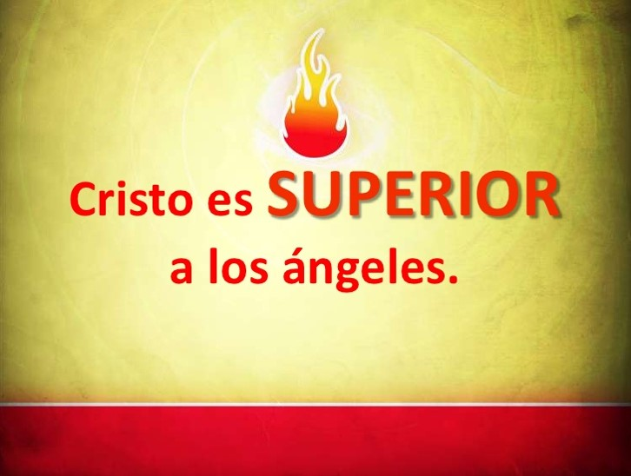
JESÚS SUPERIOR A LOS ÁNGELES
Hebreos 1:1-14.
1

Slide 5
Descripción de la superioridad de Jesús, V.1-4.
  Él trajo una revelación superior a la de los antiguos profetas, V.1-2.
  Él es el heredero de todo, V.2.
  El hizo el universo, V.2.
  El es el resplandor de la gloria de Dios, V.3.
  Él es la imagen misma de su sustancia, V.3.
  Él es quien sustenta todas las cosas con la palabra de su poder, V.3.
  Él efectuó la purificación de nuestros pecados, V.3.
  Él se sentó a la diestra de la Majestad en las alturas, V.3.

Slide 6
  La superioridad de Jesús respecto a los ángeles, V.4-14.
    Jesús heredó más excelente nombre que los ángeles, V.4.
    Jesús es el Hijo de Dios, V.5.
    Los ángeles adoran y sirven a Jesús, quien es su Dios, V.5-7. Deuteronomio 32:43, Salmos 104:4.
    Él Padre mismo le llama Dios y Señor, V.8-12. Salmos 45:6-7 y 102:25-27.
    Jesús se ha sentado, habiendo completado su obra, mientras que los ángeles trabajan continuamente, V.13-14. Salmos 110:1.

Slide 7
La aceptación de la autoridad y la gloria de Cristo transforma nuestra vida, vivamos para Él y no para nosotros mismos.

Slide 8
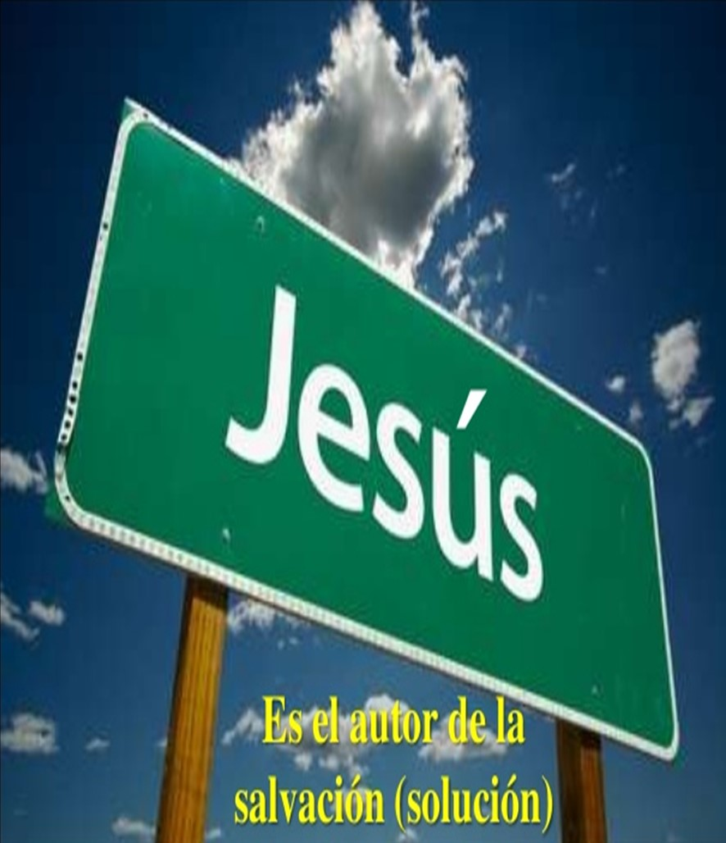
JESÚS, EL AUTOR DE NUESTRA SALVACIÓN
Hebreos 2:5-18.
2

Slide 9
Jesús y su gloriosa humanidad, V.5-9.
  El ser humano fue creado “un poco menor que los ángeles”, V.5-7. Léase Salmo8:4-6.
  El dominio original fue dado a los hombres no a los ángeles, V.7-8.
  Él Señor Jesús vino al mundo, se vistió de humanidad, asumió la categoría más baja, v.9.
    Él es completamente Dios y completamente humano.
    Él a través de su muerte y resurrección abrió el camino para que la humanidad, dañada por el pecado, experimentara la gracia divina.

Slide 10
Jesús destruyó el poder del pecado, V.10-18.
  Él es el autor de nuestra salvación, V.10.
  Él vino al mundo como uno de nosotros al hacerse humano, V.11-13.
  Él no se avergüenza de llamarnos hermanos, V.13. Léase Isaías 8:17-18.
  Él al hacerse hombre, vivir, morir y resucitar cumplió dos cosas, V.14-16.
    Destruyó el poder de la muerte y del diablo.
    No libera de la esclavitud del temor a la muerte.
  Él es nuestro fiel sumo sacerdote, V.17-18.

Slide 11
La obra salvadora de Jesús en nuestra vida, Él destruyó el poder del pecado, nos ha dado libertad y hemos recibido una nueva vida en Dios.

Slide 12
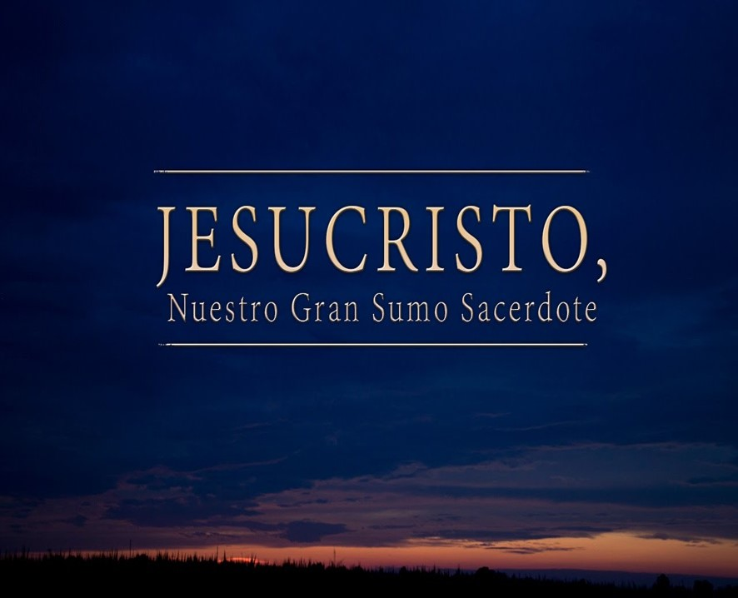
JESÚS, APÓSTOL Y SUMO SACERDOTE.
Hebreos 3:1-6,14-15.
3

Slide 13
Una descripción clave de Jesús, V. 1-6.
  Jesús es apóstol en el sentido que fue enviado por el Padre.
  Jesús es sumo sacerdote en el sentido de mediador ante el Padre para nuestro perdón y redención.
  Jesús es superior a Moisés.
    Jesús mostró una fidelidad perfecta superior a la de Moisés.
    Jesús recibió mucha más gloria que Moisés.
    Jesús dueño de la casa, Moisés servidor de la casa.
    El resultado final: podemos tener una seguridad inquebrantable en Cristo, V.6.

Slide 14
Manténgase firme en Cristo, V.14-15
  El cristianismo es una experiencia que dura toda la vida y que nos llama a perseverar, 1 Corintios 9:24.
  El cristiano debe perseverar hasta el mismo fin en su convicción de seguir a Cristo, V.14.
  El cristiano que se aparta del camino del Señor puede tener consecuencias catastróficas, e incluso eternas, V.15. Léase Salmo 95:7-8.

Slide 15
La incredulidad puede adoptar expresiones sutiles, como apatía, egoísmo u orgullo, mejor perseveremos en la fe, exaltemos siempre a Jesús.

Slide 16
DISCIPULADO Y MINISTERIO EN ACCION

Slide 17
Es necesario que pongamos nuestra confianza en Jesús.
Viva con la seguridad que usted tiene a Cristo como autor de su vida.
Hay que someter nuestra voluntad, nuestros deseos y valores a Él.
Ore para que los demás pongan su seguridad en Cristo.

Slide 18
